Slide 1
Vue 강의자료
Atom 에디터 설치

Slide 2
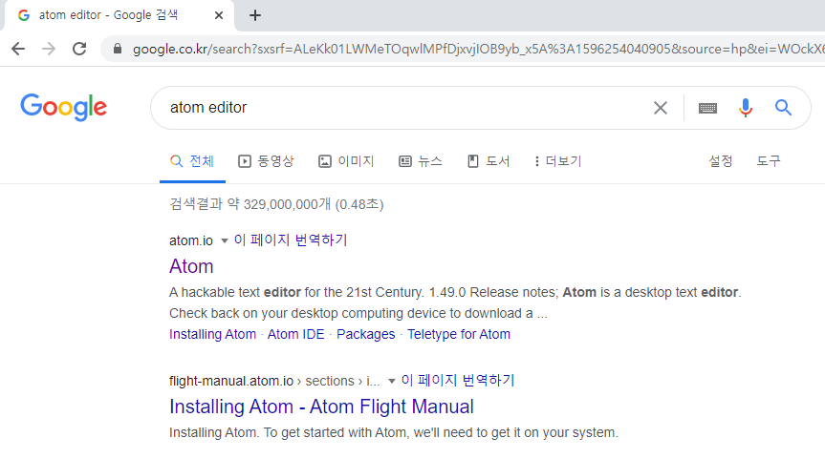
아톰 에디터 검색

Slide 3
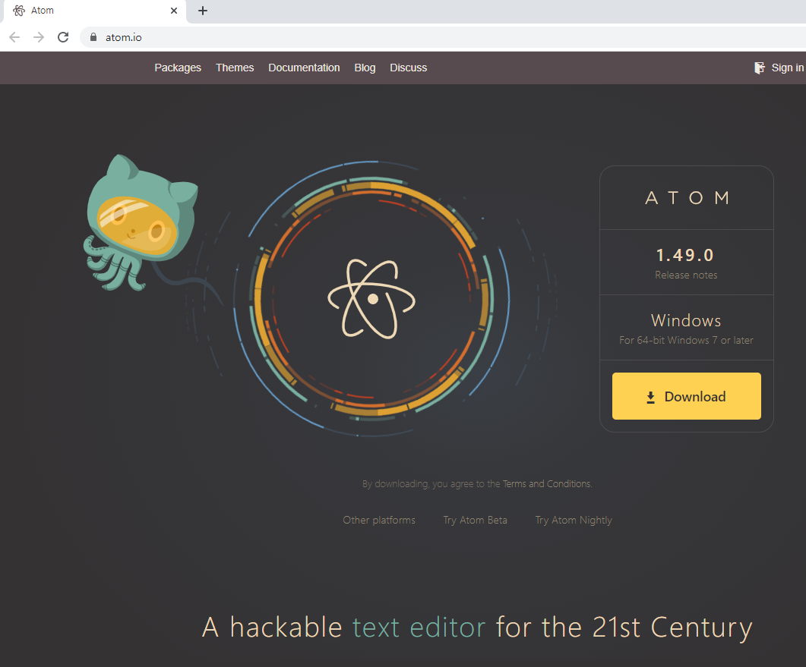

Slide 4


Slide 5
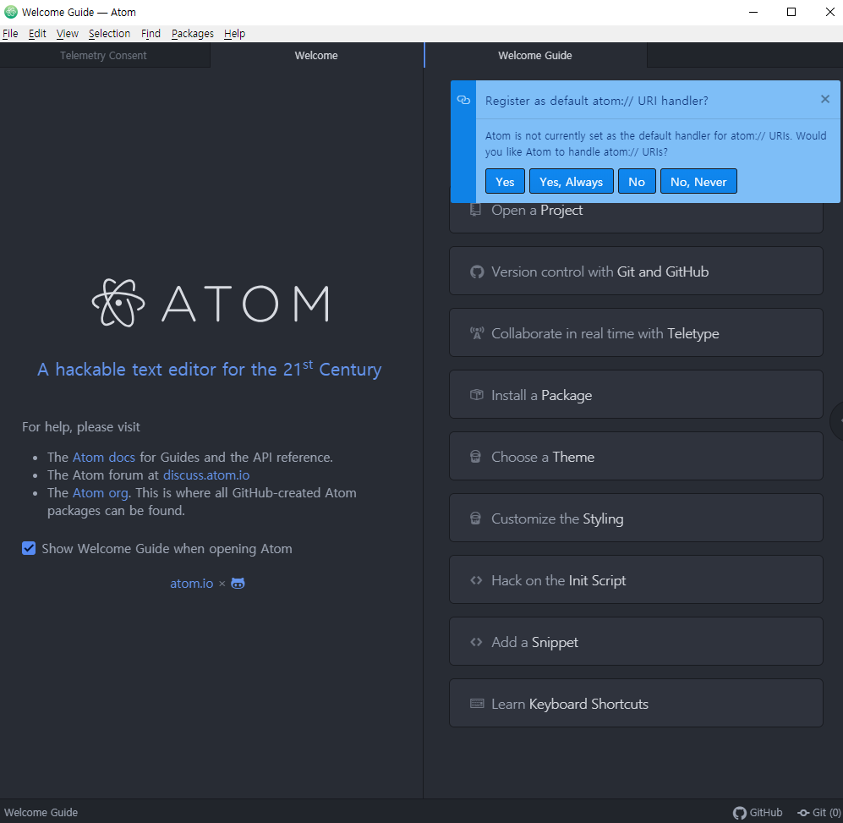

Slide 6
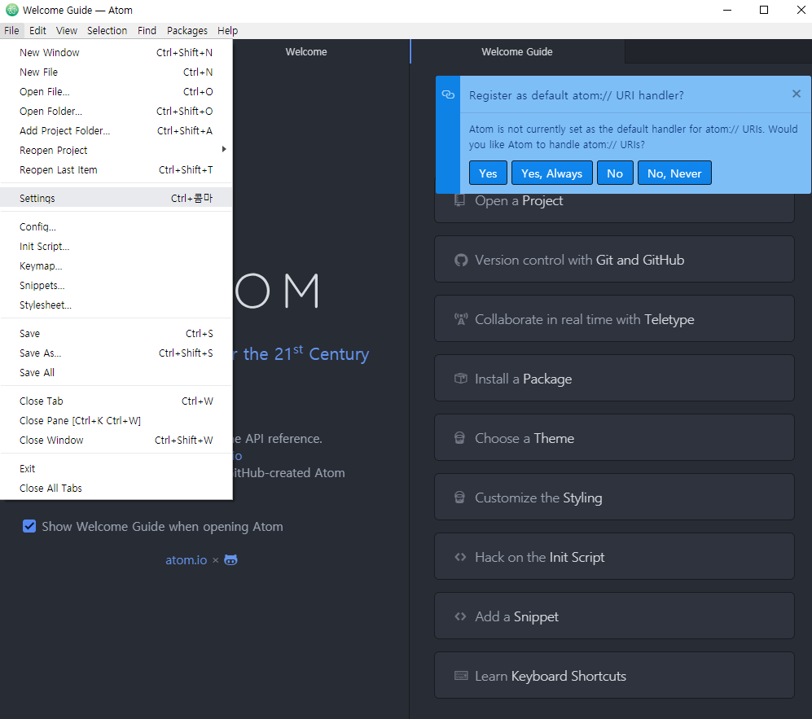

Slide 7
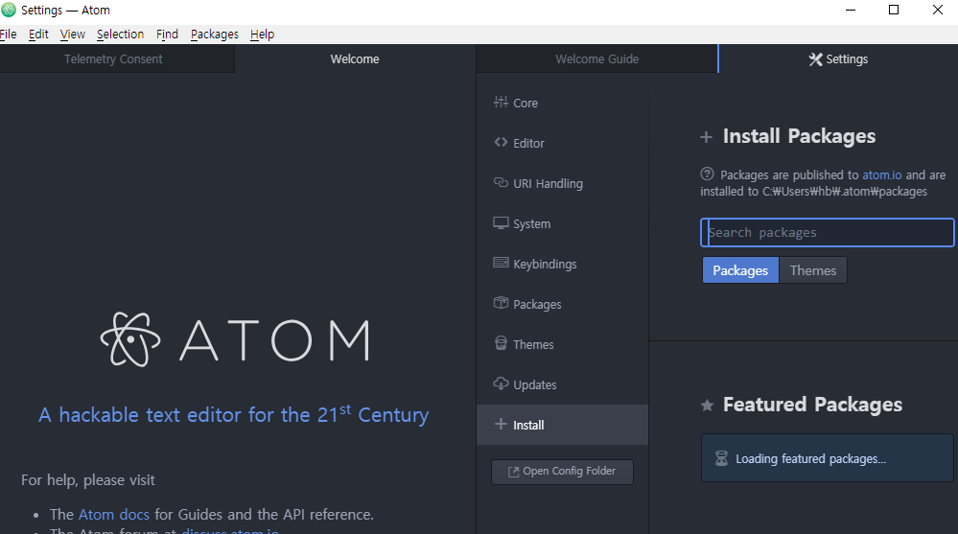

Slide 8
set-ui 테마 설치

Slide 9
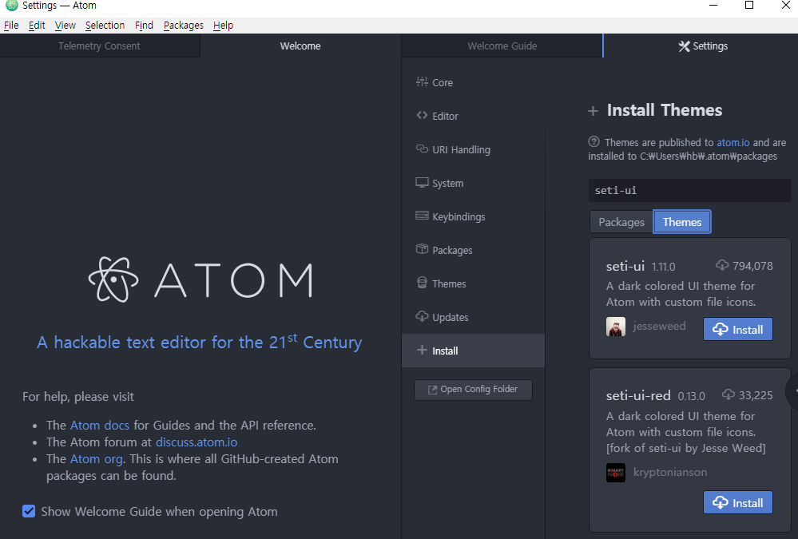
파일 아이콘 식별을
좋게 만드는 ui
확장자 별 다양한 아이콘이 제공

Slide 10
atom-material-syntax-dark
테마 설치

Slide 11
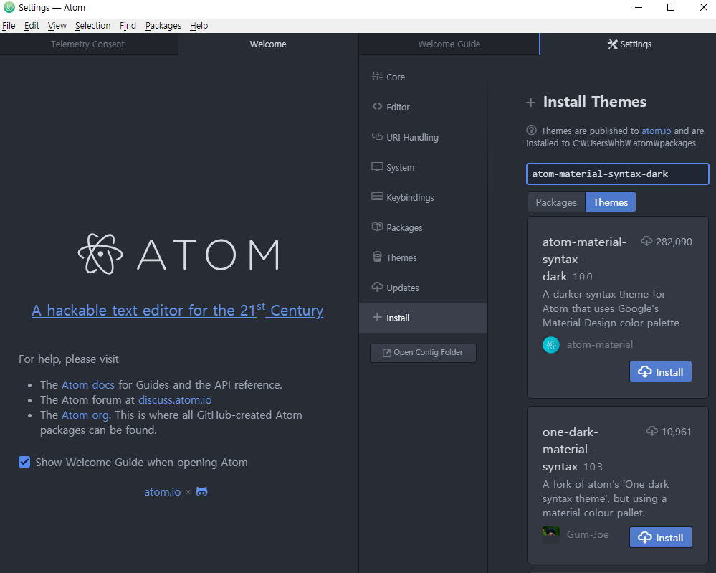
소스코드의 문법이 더욱 가독성 있게 변경

Slide 14
끝

